Slide 1


Бюджет для граждан
по проекту бюджета МУНИЦИПАЛЬНОГО ОБРАЗОВАНИЯ «СВЕТОГОРСКОЕ ГОРОДСКОЕ ПОСЕЛЕНИЕ» ВЫБОРГСКОГО РАЙОНА ЛЕНИНГРАДСКОЙ ОБЛАСТИ НА 2025 ГОД И ПЛАНОВЫЙ ПЕРИОД 2026 И 2027 ГОДОВ»
Уважаемые жители МО «Светогорское городское поселение» Выборгского района Ленинградской области!
Перед вами информационный материал – «Бюджет для граждан», где в доступной и понятной форме отражены основные параметры бюджета муниципального образования.
Создавая «Бюджет для граждан», мы стремились обеспечить реализацию принципов прозрачности и открытости бюджетных данных, ведь вопросы наполнения и расходования бюджета затрагивают интересы каждого жителя.

Slide 2
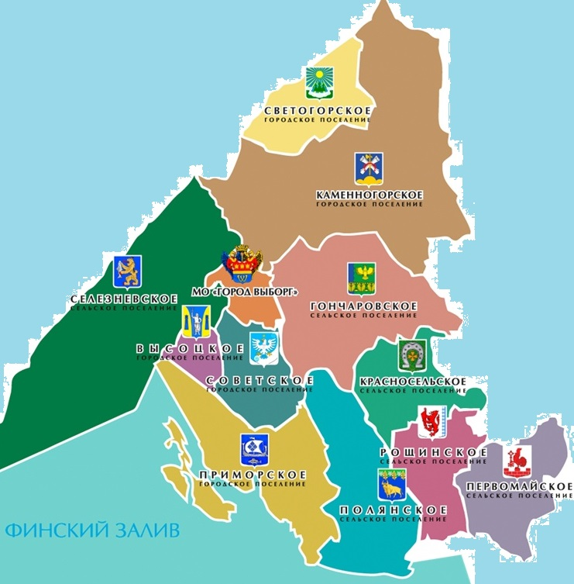
Муниципальное образование
«Светогорское городское поселение»
Выборгского района Ленинградской области
Площадь территории - 42 528,67 га
На территории поселения находится
город Светогорск
городской поселок Лесогорский
деревня Лосево
поселок Правдино
Население - 18,6 тыс. человек
Численность экономически активного населения составляет 7000 человек

Slide 3
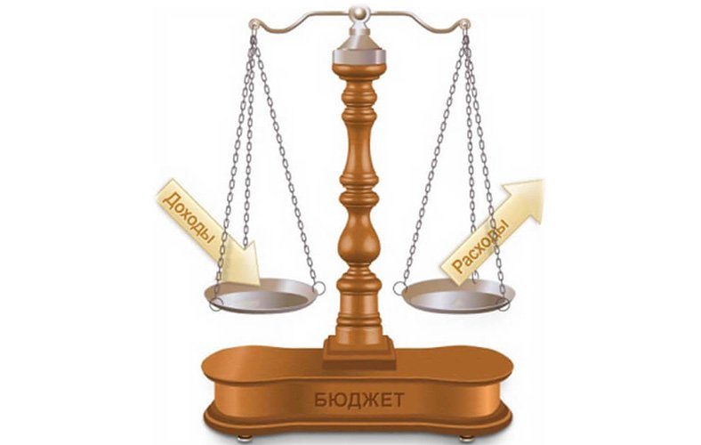
Что такое бюджет
Бюджет –форма образования и расходования денежных средств, предназначенных для финансового обеспечения задач и функций государства и местного самоуправления
Доходы
Расходы
это поступающие в бюджет денежные средства
это выплачиваемые из бюджета денежные средства
Превышение доходов над расходами образует положительный остаток ПРОФИЦИТ
Если расходная часть бюджета превышает доходную, то бюджет формируется с ДЕФИЦИТОМ

Slide 4
Доходы бюджета
Налоговые доходы
Налог на доходы физических лиц
Неналоговые доходы
Арендная плата за земельные участки
Безвозмездные поступления
Дотации
Единый сельскохозяйственный налог
Земельный налог
Налог на имущество физических лиц
Акцизы на нефтепродукты
Арендная плата за муниципальное имущество
Плата за пользование жилыми помещениями
Плата за размещение и эксплуатацию НТО, установку и эксплуатацию рекламных конструкций
Плата за негативное воздействие на окружающую среду
Доходы от продажи материальных и нематериальных активов
Прочие доходы ( в т.ч. штрафы)
Субсидии
Субвенции
Иные межбюджетные трансферты

Slide 5
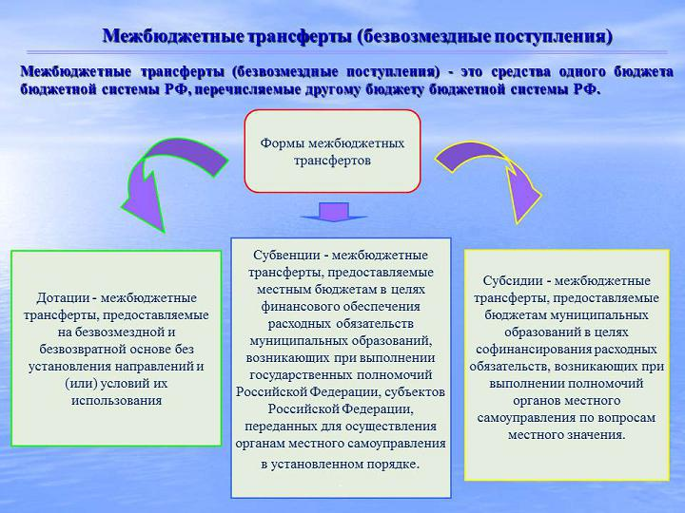

Slide 6
Расходы бюджета
• По муниципальным программам;
• По ведомствам;
• По разделам и подразделам (функциям государства)
Перечень основных разделов расходов бюджета МО «Светогорское городское поселение» Выборгского района Ленинградской области
Общегосударственные вопросы;
Национальная безопасность и правоохранительная деятельность;
Национальная экономика;
Жилищно-коммунальное хозяйство;
Образование;
Культура, кинематография;
Социальная политика;
Физическая культура и спорт;
Обслуживание муниципального долга.

Slide 7
Открытость информации о бюджета
Для повышения эффективности принимаемых решений, для обеспечения целевого использования бюджетных средств и возможности общественного контроля администрация муниципального образования «Светогорское городское поселение» Выборгского района Ленинградской области обеспечивает открытость и прозрачность утверждения и исполнения бюджета муниципального образования «Светогорское городское поселение Выборгского района Ленинградской области с помощью:
информирования населения обо всех стадиях бюджетного процесса на сайте администрации;
проведения публичных слушаний по проекту бюджета муниципального образования и отчету об исполнении бюджета муниципального образования.
Публичные слушания – форма реализации прав населения на участие в процессе принятия решений путем проведения собрания для обсуждения общественно значимых вопросов.
Каждый житель вправе высказать свое мнение, представить материалы, письменные предложения и замечания для включения их в протокол публичных слушаний.

Slide 8


Slide 9


Проект бюджета МО «Светогорское городское поселение» на 2025 год и плановый период 2026-2027 годов подготовлен в соответствии:
Положение о бюджетном процессе МО «Светогорское городское поселение»
Прогноз социально-экономического развития МО «Светогорское городское поселение»
Основные направления бюджетной и налоговой политики МО «Светогорское городское поселение»

Slide 10





Основные направления бюджетной политики
Повышение качества и эффективности реализации муниципальных программ и расширение их использования в бюджетном планировании
Повышение эффективности в сфере прозрачности и открытости бюджетного процесса
Повышение эффективности управления бюджетными расходами
Повышение эффективности оказания муниципальных услуг
Участие в федеральных и региональных проектах и программах

Slide 11
ОСНОВНЫЕ ХАРАКТЕРИСТИКИ БЮДЖЕТА
 | 2024 год | 2025 год | Плановый период
 |  |  | 2026 год | 2027 год
Доходы | 165 982 100,00 | 193 376 800,00 | 190 669 300,00 | 198 873 900,00
Расходы | 169 658 400,00 | 200 799 030,00 | 195 215 611,00 | 203 625 687,00
Дефицит | - 3 676 300,00 | - 7 422 230,00 | - 4 546 311,00 | - 4 751 787,00

Slide 12
Доходы бюджета
Собственные доходы:
2025 год – 148 444 600,00 рублей (76,8%)
2026 год – 151 543 700,00 рублей (79,5%)
2027 год – 158 392 900,00 рублей (79,6%)
1. Налоговые доходы, рублей

Slide 13
СТРУКТУРА НАЛОГОВЫХ ДОХОДОВ

Slide 14
Доходы бюджета
2. Неналоговые доходы, рублей

Slide 15
СТРУКТУРА НЕНАЛОГОВЫХ ДОХОДОВ

Slide 16
Доходы бюджета
3. Безвозмездные поступления, тыс. руб.

Slide 17
РАСХОДЫ БЮДЖЕТА
 | 2025 год | Плановый период
 |  | 2026 год | 2027 год
Расходы, в том числе | 200 799 030,00 | 195 215 611,00 | 203 625 687,00
Условно утвержденные расходы | - | 4 957 401,80 | 10 341 442,80

Slide 18
СТРУКТУРА РАСХОДОВ
Наименование | Раздел | 2024 год* | 2025год |  |  |  | 2026 год |  |  |  | 2027 год
 |  | бюджет с измене­нием (на 01.09.2024 г.) | бюджет с измене­нием (на 01.09.2024 г.)* | включено в проект бюджета | измене­ние утвержденного бюджета (+. -) | измене­ние утвержденного бюджета (%) | бюджет с измене­нием (на 01.09.2024 г.)* | включен о в проект бюджета | измене­ние утвержденного бюджета (+, -) | измене­ние утвержденного бюджета (%) | включено в проект бюджета
Общегосударственные вопросы | 0100 | 50 189 833,78 | 49 010 800,00 | 60 356 425,04 | 11 345 625,04 | 123,1 | 47 110 800,00 | 47 901 153,67 | 790 353,67 | 101,7 | 47 803 468,67
Национальная безопасность и правоохранительная деятельность | 0300 | 6 496 600,00 | 6 570 700,00 | 6 640 371,38 | 69 671,38 | 101,1 | 3 835 700,00 | 4 105 371,38 | 269 671,38 | 107,0 | 3 832 871,38
Национальная экономика | 0400 | 28 370 597,48 | 29 639 800,00 | 18 769 259,02 | -10 870 540,98 | 63,3 | 29 842 200,00 | 39 609 032,00 | 9 766 832,00 | 132,7 | 34 010 632,00
Жилищно- коммунальное хозяйство | 0500 | 43 189 875,74 | 37 024 100,00 | 57 552 156,13 | 20 528 056,13 | 155,4 | 38 672 100,00 | 47 945 144,15 | 9 273 044,15 | 124,0 | 47 274 944,15
Образование | 0700 | 1 132 500,00 | 1 132 500,00 | 1 125 400,00 | -7 100,00 | 99,4 | 1 118 000,00 | 1 125 400,00 | 7 400,00 | 100,7 | 1 125 400,00
Культура, кинематография | 0800 | 36 944 923,00 | 36 111 100,00 | 42 199 160,43 | 6 088 060,43 | 116,9 | 36 117 700,00 | 35 415 850,00 | -701 850,00 | 98,1 | 35 513 850,00
Социальная политика | 1000 | 5 300 000,00 | 5 300 000,00 | 5 978 088,00 | 678 088,00 | 112,8 | 5 300 000,00 | 5 978 088,00 | 678 088,00 | 112,8 | 5 978 088,00
Физическая культура и спорт | 1100 | 10 304 100,00 | 10 304 100,00 | 8 168 170,00 | -2 135 930,00 | 79,3 | 10 304 100,00 | 8 168 170,00 | -2 135 930,00 | 79,3 | 17 734 990,00
Обслуживание государственного (муниципального) долга | 1300 | 10 000,00 | 10 000,00 | 10 000,00 | 0,00 | 100,0 | 10 000,00 | 10 000,00 | 0,00 | 100,0 | 10 000,00
Итого расходов |  | 181 938 430,00 | 175 103 100,00 | 200 799 030,00 | 25 695 930,00 | 114,7 | 172 310 600,00 | 190 258 209,20 | 17 947 609,20 | 110,4 | 193 284 244,20
Условно утвержденные расходы |  |  | 4 569 500,00 |  |  |  | 9 229 600,00 | 4 957 401,80 |  |  | 10 341 442,80
% к всего расходов |  |  | 2,5 |  |  |  | 5,0 | 2,5 |  |  | 5,1
Всего расходов |  | 181 938 430,00 | 179 672 600,00 | 200 799 030,00 | 21 126 430,00 | 111,8 | 181 540 200,00 | 195 215 611,00 | 13 675 411,00 | 107,5 | 203 625 687,00

Slide 19
СТРУКТУРА РАСХОДОВ

Slide 20
СТРУКТУРА РАСХОДОВ
Наименование | 2024 год |  | 2025 год |  |  | 2026 год |  |  | 2027 год
 | бюджет с уточнением (на 01.09. 2024 г.) | уд. вес, % | Проект | уд. вес, % | темп роста к 2024 году, % | Проект | уд. вес, % | темп роста к 2025 году, % | Проект | уд. вес, % | темп роста к 2026 году, %
Расходы местного бюджета, всего | 181 938 430,00 | 100,0 | 200 799 030,00 | 100,0 | 110,4 | 190 258 209,20 | 100,0 | 94,8 | 193 284 244,20 | 100,0 | 101,6
Расходы на реализацию муниципальных программ МО «Светогорское городское поселение», всего: | 127 740 401,22 | 70,2 | 134 449 572,43 | 67,0 | 105,3 | 136 364 023,00 | 71,7 | 101,4 | 139 389 743,00 | 72,1 | 102,2
«Основные направления осуществления управленческой деятельности и развития муниципальной службы в муниципальном образовании «Светогорское городское поселение» Выборгского района Ленинградской области» | 1 139 000,00 | 0,6 | 1 212 371,00 | 0,6 | 106,4 | 1 212 371,00 | 0,6 | 100,0 | 1 212 371,00 | 0,6 | 100,0
«Развитие форм местного самоуправления и социальной активности населения на территории МО «Светогорское городское поселение» | 1 370 793,00 | 0,8 | 474 815,00 | 0,2 | 34,6 | 440 000,00 | 0,2 | 92,7 | 440 000,00 | 0,2 | 100,0
«Безопасность МО «Светогорское городское поселение» | 6 080 900,00 | 3,3 | 5 955 000,00 | 3,0 | 97,9 | 3 420 000,00 | 1,8 | 57,4 | 3 147 500,00 | 1,6 | 92,0
«Развитие малого, среднего предпринимательства и потребительского рынка» | 20 000,00 | 0,0 | 20 000,00 | 0,0 | 100,0 | 50 000,00 | 0,0 | Свыше 200 | 50 000,00 | 0,0 | 100,0
«Формирование городской среды и обеспечение качественным жильём граждан на территории МО «Светогорское городское поселение»» | 65 607 508,28 | 36,1 | 69 162 087,00 | 34,4 | 105,4 | 80 687 200,00 | 42,4 | 116,7 | 80 145 000,00 | 41,5 | 99,3
«Развитие культуры, физической культуры и массового спорта, молодёжной политики МО «Светогорское городское поселение»» | 48 342 300,00 | 26,6 | 51 115 915,43 | 25,5 | 105,7 | 44 367 420,00 | 23,3 | 86,8 | 53 934 240,00 | 27,9 | 121,6
«Управление и распоряжение муниципальным имуществом МО «Светогорское городское поселение»» | 5 179 899,94 | 2,8 | 6 509 384,00 | 3,2 | 125,7 | 6 187 032,00 | 3,3 | 95,0 | 460 632,00 | 0,2 | 7,4
Расходы на непрограммную деятельность, всего: | 54 198 028,78 | 29,8 | 66 349 457,57 | 33,0 | 122,4 | 53 894 186,20 | 28,3 | 81,2 | 53 894 501,20 | 27,9 | 100,0

Slide 21

Муниципальная программа «Основные направления осуществления управленческой деятельности и развития муниципальной службы в муниципальном образовании «Светогорское городское поселение» Выборгского района Ленинградской области»
мероприятия, направленные на развитие профессиональных компетенций муниципальных служащих (обучение, обеспечение муниципальных служащих справочной, нормативной, аналитической, методической, правовой информацией) (2025-2027 гг. – 258 759,00 рублей)
2025 г. – 2027 г.
1 212 371,00 рубль
мероприятия, направленные на сохранение здоровья муниципальных служащих (2025-2027 гг. – 115 600,00 рублей)
материально-техническое обеспечение муниципальной службы и создание оптимальных условий для результативной и высокоэффективной служебной деятельности персонала (закупка компьютерного оборудования и комплектующих, расходных материалов, содержание оборудование, обслуживание сайта) (2025-2027 гг. – 838 012,00 рублей).

Slide 22
Муниципальная программа «Развитие форм местного самоуправления и социальной активности населения на территории
МО «Светогорское городское поселение»
2025 г. –
474 815,00 рублей
популяризация местного самоуправления, государственных символов, стимулирование социальной активности, достижений граждан, коллективов учреждений, организаций, общественных организаций и объединений, добившихся значительных успехов в трудовой деятельности и общественной работе, внесших значительный вклад в развитие местного самоуправления (открытки, цветы,) (2025 г. – 275 430,00 рублей; 2026 г. – 230 000,00 рублей; 2027 г. – 220 000,00 рублей)
2026 г. – 2027 г. –
440 000,00 рублей
софинансирование мероприятия по инициативному проекту ТОС «Школьная»: «Обустройство сценической площадки по адресу: гп. Лесогорский, район д.№7 по ул. Советов» (2025 г. – 199 385,00 рублей; 2026 г. – 210 000,00 рублей; 2027 г. – 220 000,00 рублей)

Slide 23

Муниципальная программа «Безопасность
МО «Светогорское городское поселение»
2025г. –
5 955 000,00 рублей
защита населения и территорий от чрезвычайных ситуаций природного и техногенного характера, развитие гражданской обороны и обеспечение безопасности людей на водных объектах (2025 г. – 4 850 000,00 рублей; 2026 г. – 900 000,00 рублей; 2027 г. – 960 000,00 рублей)
2026г. –
3 420 000,00 рублей
обеспечение первичных мер пожарной безопасности в
МО «Светогорское городское поселение»(2025 г. – 870 000,00 рублей; 2026 г. – 2 215 000,00 рублей; 2027 г. – 1 862 500,00 рублей)
обеспечение правопорядка, профилактика правонарушений, терроризма, экстремизма и межнациональных отношений в
МО «Светогорское городское поселение»(2025 г. – 235 000,00 рублей; 2026 г. – 305 000,00 рублей; 2027 г. – 325 000,00 рублей)
2027г. –
3 147 500,00 рублей

Slide 24


Муниципальная программа «Развитие малого, среднего предпринимательства и потребительского рынка»
обеспечение консультационной, образовательной, организационно-методической и информационной поддержки начинающих предпринимателей и субъектов малого и среднего предпринимательства, а также физических лиц, желающих открыть свое дело: (2026-2027гг. – 30 000,00 рублей);
2025г. –
20 000,00 рублей
2026г. – 2027г. -
50 000,00 рублей
содействие росту конкурентоспособности и продвижению продукции субъектов малого и среднего предпринимательства на рынки товаров и услуг:
(2025-2027гг. – 20 000,00 рублей).

Slide 25
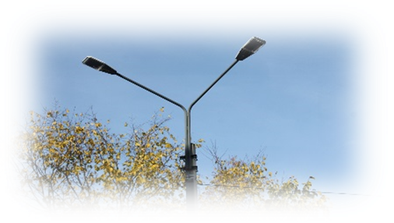
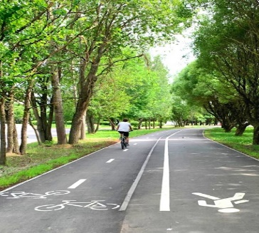
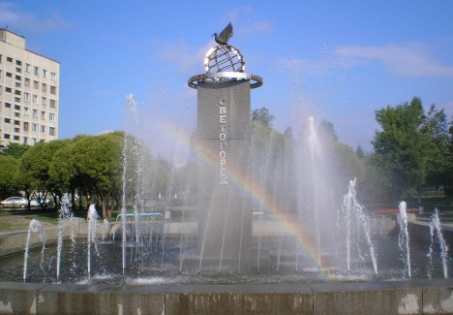
Муниципальная программа «Формирование городской среды и обеспечение качественным жильём граждан на территории МО «Светогорское городское поселение»
уличное освещение (2025г. – 10 041 980,00 рублей, 2026 - 2027гг. – 16 200 000,00 рублей)
2025 г. –
69 162 087,00 рублей
организация озеленения на территории МО (поставка деревьев, кустов, цветочной рассады, высадка цветов, уход за клумбами и вазонами): (2025г. – 8 592 000,00 рублей, 2026г. – 7 285 200,00 рублей, 2027г. – 6 615 000,00 рублей)
2026 г. –
80 687 200,00 рублей
организация и содержание мест захоронения: (2025 – 2027 гг. – 500 000,00 рублей)
организация и содержание территорий поселения (поставка, монтаж и демонтаж праздничной атрибутики, мероприятие по борьбе с борщевиком, подготовка к пуску фонтана в городском парке, разработка проектов, транспортировка и утилизация мусора в период проведения весенней санитарной уборки) (2025г. – 6 814 322,46 рублей, 2026г. – 2027г. – 5 600 000,00 рублей);
2027 г. –
80 145 000,00 рублей

Slide 26
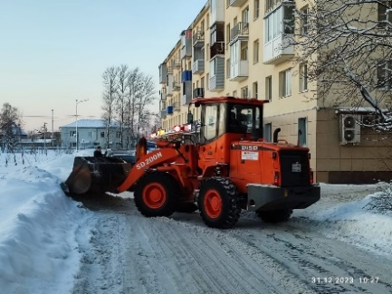
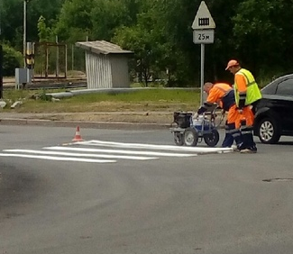
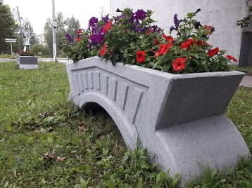
Муниципальная программа «Формирование городской среды и обеспечение качественным жильём граждан на территории МО «Светогорское городское поселение»
ремонт и содержание автомобильных дорог, (нанесение дорожной разметки, обслуживание, установка и ремонт технических средств организации дорожного движения, организация ремонта асфальтобетонных покрытий улиц и проездов на территории МО «СГП», ремонт дворовых территорий), содержание улично-дорожной сети, ручная уборка, организация транспортного обслуживания населения, софинансирование мероприятий для участия в муниципальной программе (2025г. – 16 543 956,54 рублей, 2026г. – 37 372 000,00 рублей, 2027г. – 37 500 000,00 рублей).
2025 г. –
69 162 087,00 рублей
2026 г. –
80 687 200,00 рублей
2027 г. –
80 145 000,00 рублей
оформление, содержание, обслуживание и ремонт объектов муниципального имущества (услуги по начислению платы за наем муниципального жилого фонда) (2025г. – 2027гг. – 1 680 000,00 рублей);
взносы на капитальный ремонт за муниципальные жилые помещения общей площадью 62 089,51 (2025г. – 1 000 000,00 рублей, 2026 – 2027гг. – 9 500 000,00 рублей);

Slide 27
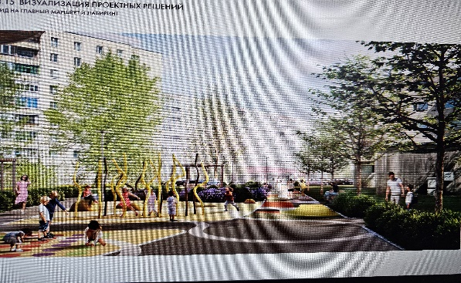
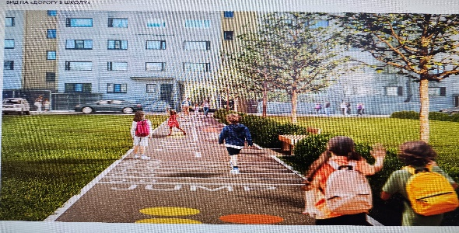
Муниципальная программа «Формирование городской среды и обеспечение качественным жильём граждан на территории МО «Светогорское городское поселение»
2025 г. –
69 162 087,00 рублей
содержание муниципального жилищного фонда (снос или реконструкция МКД признанных аварийными до 1 января 2012 года в связи с физическим износом, обследование технического состояния МКД, ремонт общего имущества МКД муниципального жил. фонда) (2025-2027гг. – 1 750 000,00 рублей);
2026 г. –
80 687 200,00 рублей
мероприятия по ремонту объектов коммунального хозяйства (сетей теплоснабжения, ливневой канализации) (2025 – 1 000 000,00 рублей);
мероприятия по разработке программы энергоэффективности (2025г. – 1 150 000,00 рублей; 2026 – 2027гг. – 800 000,00 рублей)
2027 г. –
80 145 000,00 рублей
на разработку проектной и рабочей документации для строительства отдельно стоящей блок-модульной газовой водогрейной котельной по адресу: гп. Лесогорский, ул. Садовая, земельный участок, 14а (2025г. – 13 750 000,00 рублей);
на поставку электрической блочно-модульной котельной по адресу: гп. Лесогорский, ул. Советов, д.8 А (2025г. – 6 339 828,00 рублей);

Slide 28

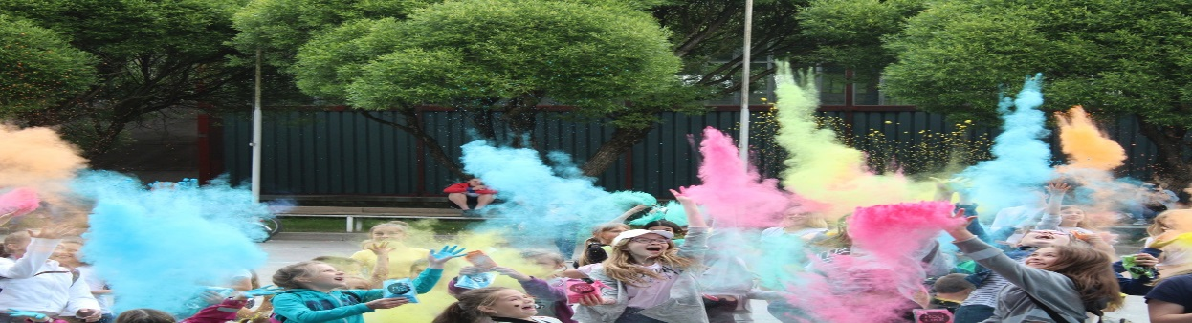
Муниципальная программа «Развитие культуры, физической культуры и массового спорта, молодёжной политики МО «Светогорское городское поселение»»
2025г. –
51 115 915,43 рублей
предоставление субсидии на выполнение муниципального задания МБУ «КСК г. Светогорска» по организации мероприятий в сфере молодежной политики (2025-2027гг.- 775 400,00 рублей)
создание временных рабочих мест для трудоустройства несовершеннолетних: (2025-2027гг. – 300 000,00 рублей)
2026г. –
44 367 420,00 рублей
софинансирование мероприятия по поддержке содействия трудовой адаптации и занятости молодежи (2025г. – 14 433,14 рублей)
мероприятия в сфере молодежной политики (2025г. – 35 566,86 рублей; 2026 – 2027гг. – 50 000,00 рублей)
2027г. –
53 934 240,00 рублей

Slide 29
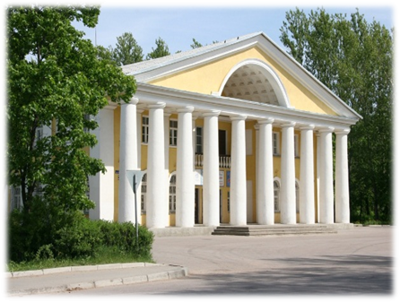
Муниципальная программа «Развитие культуры, физической культуры и массового спорта, молодёжной политики МО «Светогорское городское поселение»»
предоставление субсидии МБУ «КСК г. Светогорска»
на организацию деятельности клубных формирований
и формирований самодеятельного народного творчества, библиотечное, библиографическое и информационное обслуживание пользователей библиотек и на содержание (эксплуатацию) имущества, находящегося в государственной (муниципальной) собственности (2025-2027гг. – 27 191 850,00 рублей)
2025г. –
51 115 915,43 рублей
2026г. –
44 367 420,00 рублей
предоставление субсидии на выполнение муниципального задания на софинансирование мероприятий по сохранению целевых показателей повышения оплаты труда работников муниципальных учреждений культуры в соответствии с Указом Президента Российской Федерации от 7 мая 2012 года № 597 "О мероприятиях по реализации государственной социальной политики"(2025-2027гг. – 6 992 700,00 рублей)
2027г. –
53 934 240,00 рублей
предоставление субсидии на иные цели второй этап на капитальный ремонт здания в части кровли и фасада объекта капитального строительства - Дома Культуры, расположенного по адресу: г. Светогорск, ул. Победы, д.37: (2025-2027гг. – 6 748 495,43,00 рублей)
мероприятия в сфере культуры: (2025-2027гг. – 889 300,00 рублей)

Slide 30
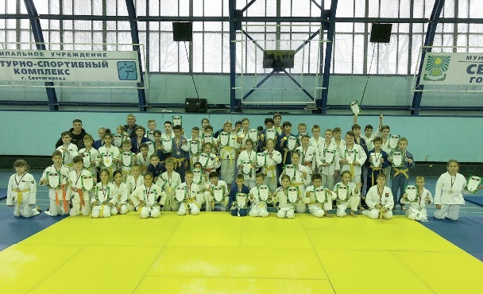
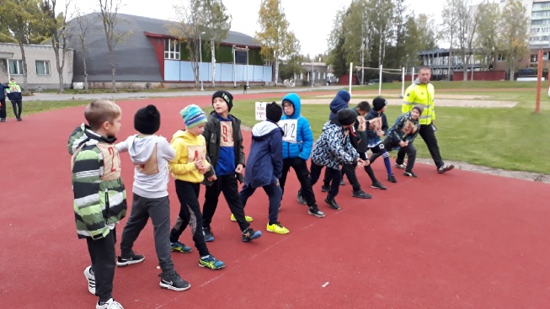
Муниципальная программа «Развитие культуры, физической культуры и массового спорта, молодёжной политики
МО «Светогорское городское поселение»»
2025г. –
51 115 915,43 рублей
предоставление субсидии МБУ «КСК г. Светогорска» на проведение занятий физкультурно-спортивной направленности по месту проживания граждан и организацию и проведение официальных физкультурных (физкультурно-оздоровительных мероприятий) (2025г.-2027г. – 8 118 170,00 рублей)
2026г. –
44 367 420,00 рублей
мероприятия в области физкультуры и спорта (2025г.-2027г. – 50 000,00 рублей);
- софинансирование мероприятий по капитальному ремонту спортивной площадки по адресу д. Досево ул. Школьная (2027г. – 9 566 820,00 рублей);
2027г. –
53 934 240,00 рублей

Slide 31

Муниципальная программа «Управление и распоряжение муниципальным имуществом МО «Светогорское городское поселение»
строительство объектов инженерной и транспортной инфраструктуры на земельных участках для индивидуального жилищного строительства в соответствии с законом Ленинградской области от 14 октября 2008 г. N 105-оз (2025г. – 3 500 000,00 рублей, 2026г. – 3 726 400,00 рублей);
2025г. –
6 509 384,00 рублей
2026г. –
6 187 032,00 рублей
на реализацию функций в области управления муниципальной собственностью (2025г. – 1 898 752,00 рублей, 2026г. – 1 350 000,00 рублей; 2027г. – 350 000,00 рублей);
2027г. –
460 632,00 рублей
оформление, содержание, обслуживание и ремонт объектов муниципального имущества (2025 – 2026гг. – 1 110 632,00 рублей, 2027г. – 110 632,00 рублей.

Slide 32
СТРУКТУРА РАСХОДОВ

Slide 33
Непрограммные расходы | Проектные бюджетные назначения, рублей
 | 2025 год | 2026 год | 2027 год
Функционирование представительного органа местного самоуправления Совет депутатов МО «Светогорское городского поселения» | 3 274 104,80 | 3 274 104,80 | 3 274 104,80
Расходы на обеспечение деятельности органов местного самоуправления администрации МО «Светогорское городское поселение» | 34 085 923,28 | 34 085 923,28 | 34 085 923,28
Межбюджетные трансферты бюджету Выборгского муниципального района | 19 989 596,08 | 7 464 396,08 | 7 464 396,08
Расходы, связанные с уплатой сборов штрафов, пеней, оплата расходов по судебным актам | 11 745,41 | 81 674,04 | 81 674,04
Резервный фонд | 3 000 000,00 | 3 000 000,00 | 3 000 000,00
Доплаты к пенсиям муниципальным служащим | 5 978 088,00 | 5 978 088,00 | 5 978 088,00
Обслуживанию муниципального долга | 10 000,00 | 10 000,00 | 10 000,00
ВСЕГО | 66 349 457,57 | 53 894 186,20 | 53 894 501,20

Slide 34
Спасибо за внимание!

